Slide 1
– BATTLE GROUND –
as-pcs3kr Meta data analysis
Shooting skill and ability analysis
Name
2022. 04. 05

Slide 2
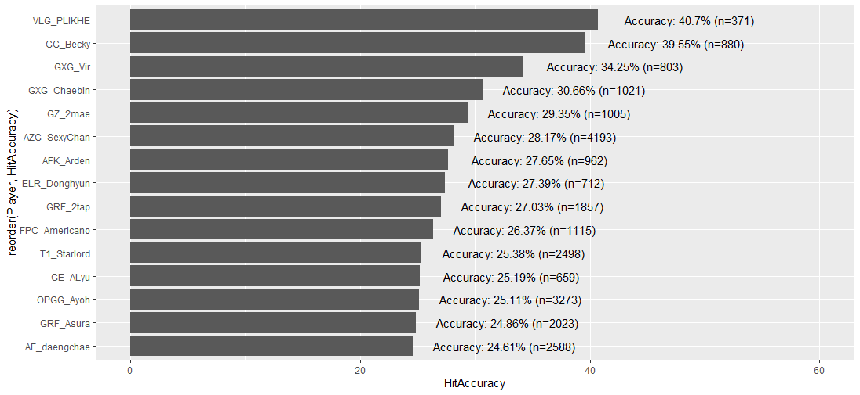
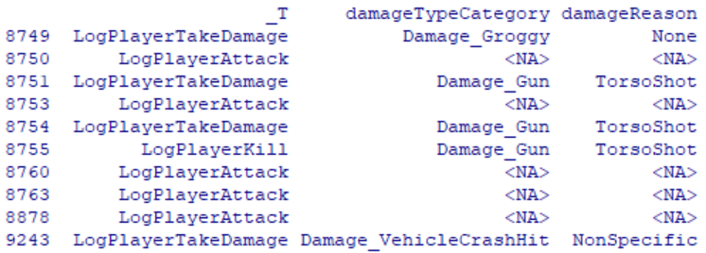
METHOD – Shoot accuracy
사격과 관련된 모든 로그를 수집하기 위한 필터링 (_T, type column)
LogArmorDestroy
LogPlayerAttack
LogPlayerKill
LogPlayerMakeGroggy
LogPlayerTakeDamage
LogVehicleDestroy
LogWheelDestroy
damageTypeCategory, damageReason 에 결측치가 존재한다면, 사격 불발로 간주하여 계산
사격 횟수가 적은 선수들은
Accuracy가 과장될 수 있음
(대표 예: VLG_PLIKHE 선수)

Slide 3
METHOD – Shoot Ability Score
사격 횟수가 적은 선수들의 사격 정확도는 과장된 수치가 될 수 있습니다.
따라서, 사격 능력을 평가하기 위해, 정확도 뿐 만 아니라
Kill, Death, and Assist 세가지를 활용한 KDA score를 추가하여, Shoot Ability Score를 만들었습니다.
KDA formula:
(Kill + 0.5 * Assist + 1) / Death + 1
Final Shoot ability Score:
Hit-Accuracy + KDA * 10
FinalRankingFinal <- mutate(FinalRanking, grade = case_when(
FinalScore >= 60 ~ 'S',
FinalScore > 50 & FinalScore < 60 ~ 'A+',
FinalScore > 40 & FinalScore < 50 ~ 'A',
FinalScore > 35 & FinalScore < 40 ~ 'B+',
FinalScore > 30 & FinalScore < 35 ~ 'B',
FinalScore > 25 & FinalScore < 30 ~ 'C+',
FinalScore > 20 & FinalScore < 25 ~ 'C',
FinalScore > 15 & FinalScore < 20 ~ 'D+',
FinalScore > 10 & FinalScore < 15 ~ 'D',
FinalScore < 10 ~ 'F'))

Slide 4
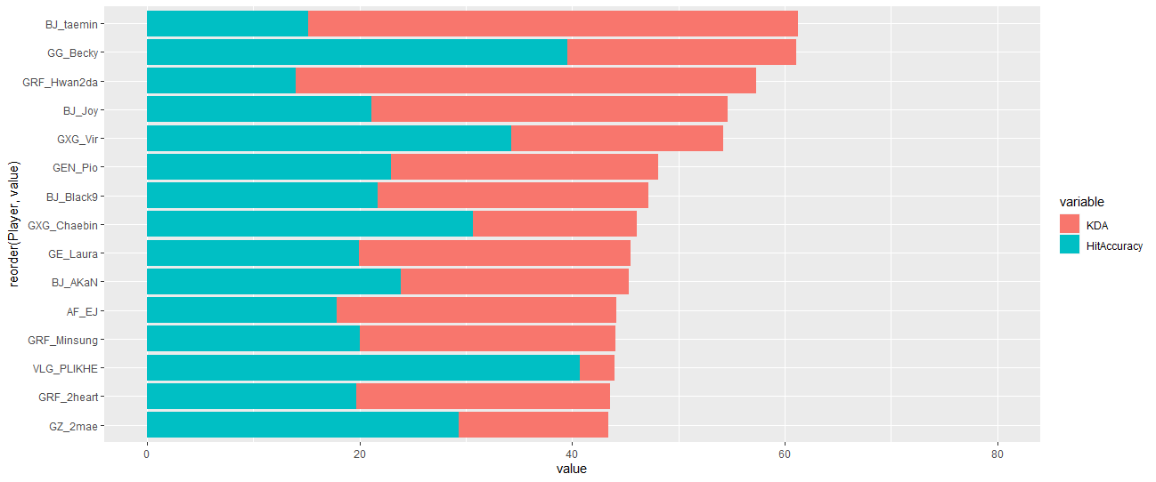
RESULT – Shoot Ability Score
Score: 61.28
Score: 61.05
Score: 57.34
Score: 54.61
Score: 54.25
Score: 48.12
Score: 47.19
Score: 46.11
Score: 45.52
Score: 45.37
Score: 44.19
Score: 44.11
Score: 44.03
Score: 43.61
Score: 43.44
최종 스코어를 시각화.
정확도와 KDA 모두 사용하여 만들어진 점수.

